Slide 1



Projet Morpion
JAULGEY Thomas SANA Enzo

Slide 2
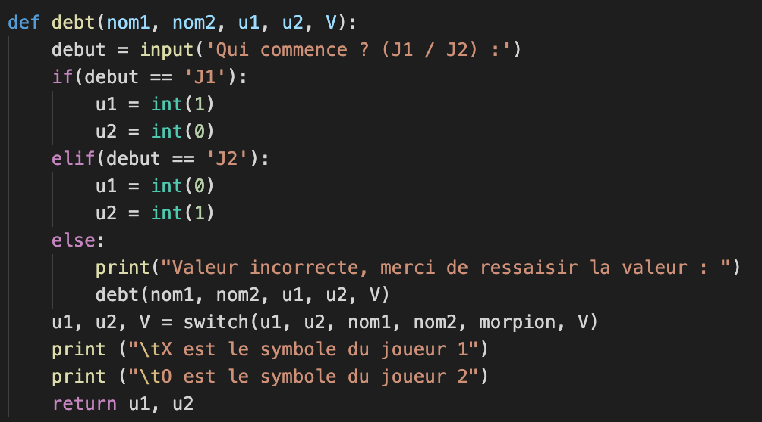
Fonction debut
Notes:
Thomas

Slide 3
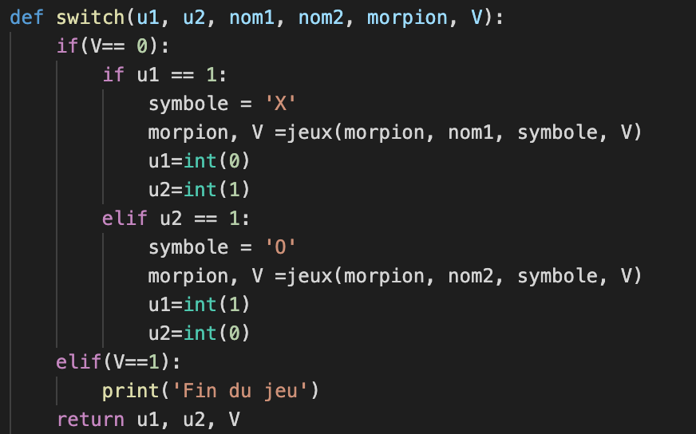
Fonction switch
Notes:
Thomas

Slide 4
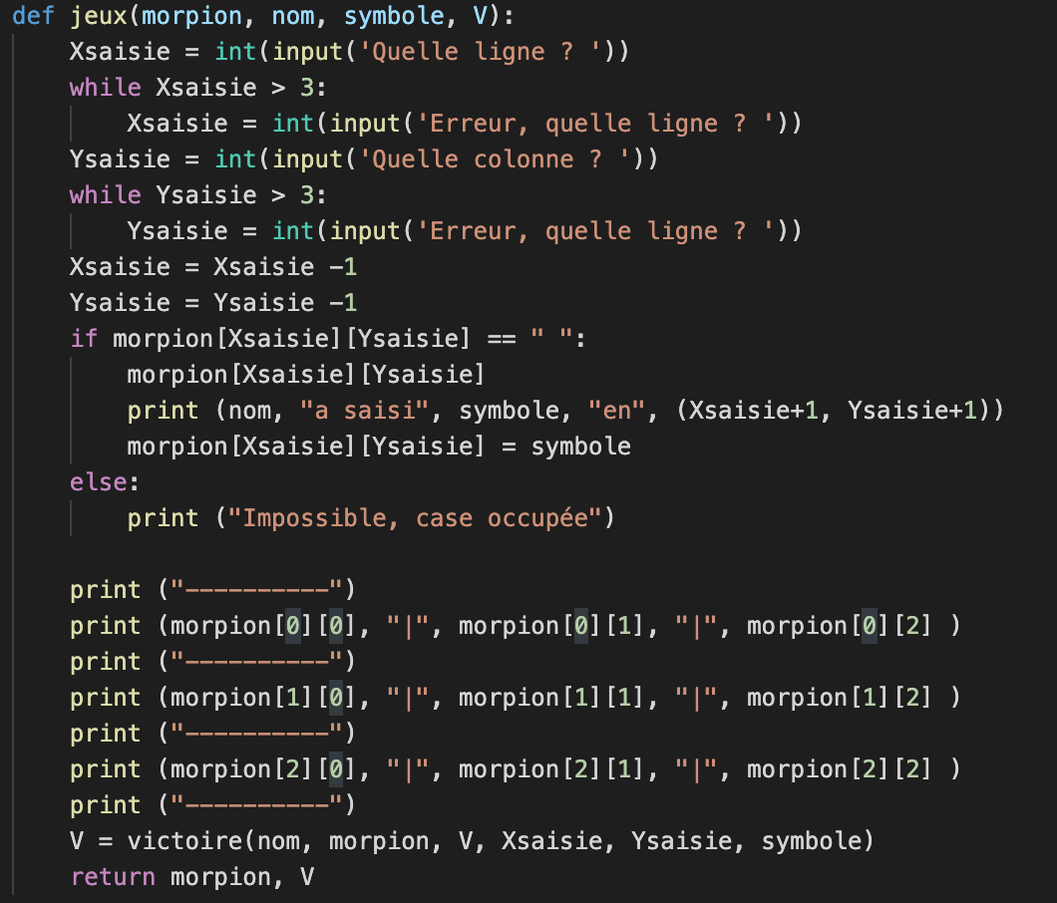
Fonction jeux
Notes:
Enzo

Slide 5
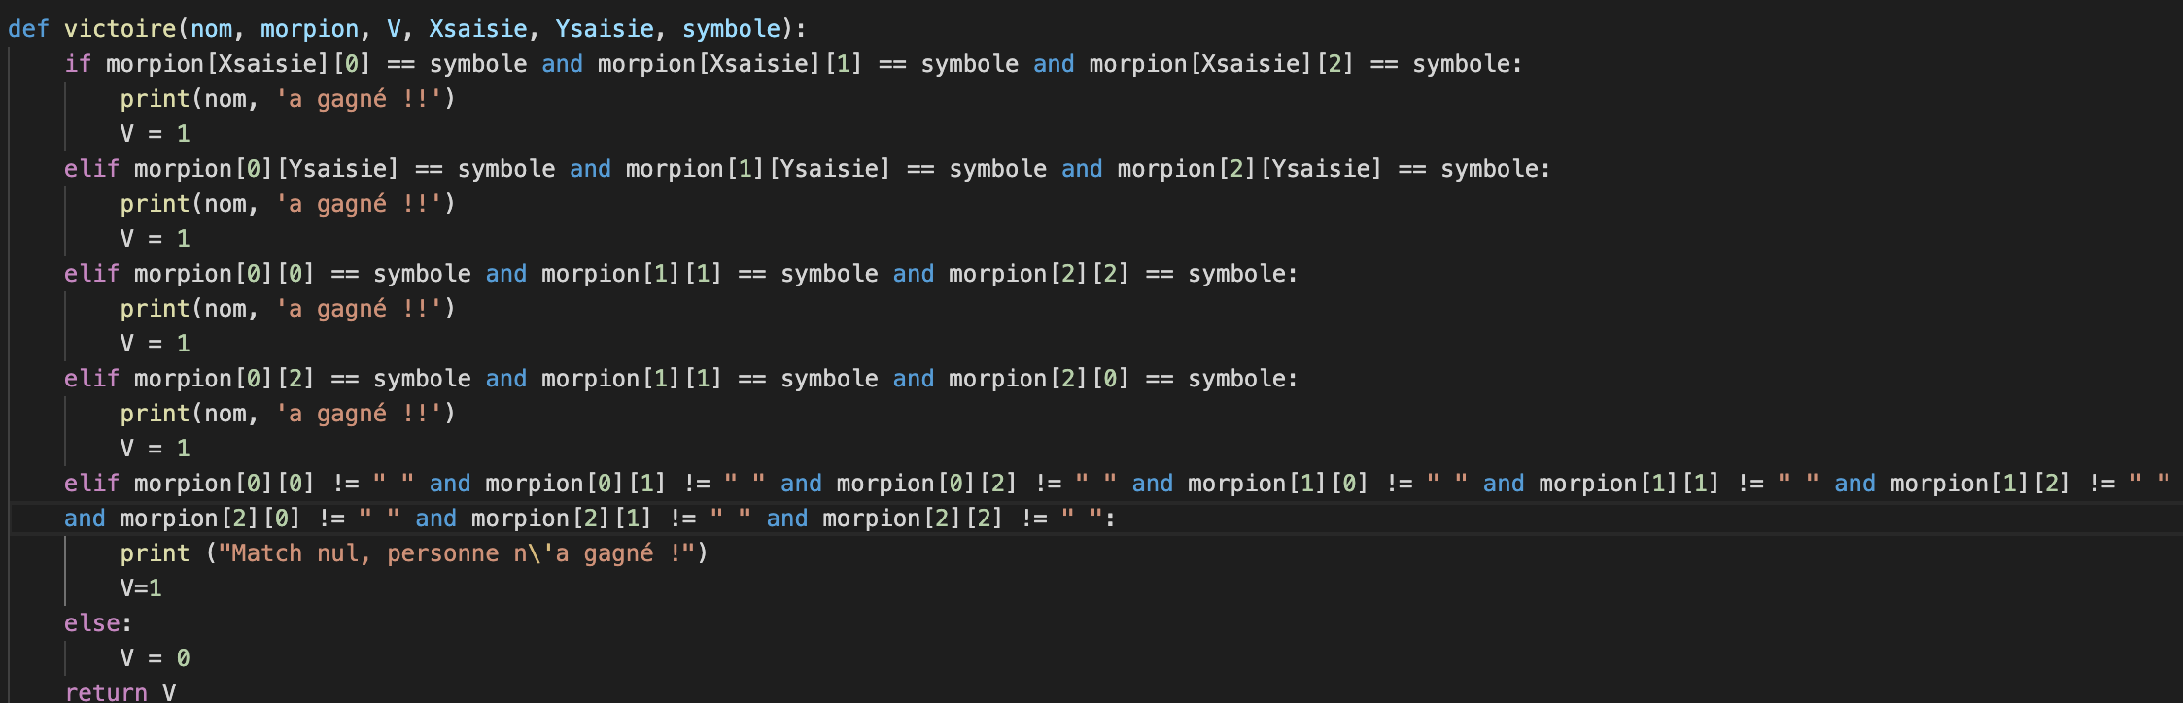
Fonction victoire
Notes:
Enzo

Slide 6
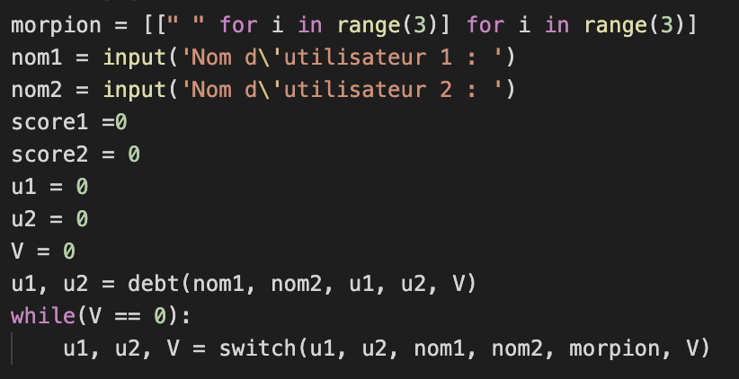
Fonction Main
Notes:
Thomas

Slide 7
Démonstration

Slide 8
Merci

